Slide 1
Ranking szkół ponadpodstawowych 2020

Slide 2
Podstawówka i co dalej…?
Po ukończeniu szkoły podstawowej, masz do wyboru:
  4-letnim liceum ogólnokształcące
  5-letnie technikum
  3-letnią szkołę branżową I stopnia
Szkoły branżowe zastąpiły wcześniejsze szkoły zawodowe. Różnią się tym, że po ukończeniu szkoły branżowej I stopnia, możesz kontynuować naukę w szkole branżowej II stopnia i tam zdać maturę, doskonaląc się jednocześnie w tym sam zawodzie.
Również liceum i technikum kończą się egzaminem maturalnym i otrzymaniem świadectwa dojrzałości. Jeśli je otrzymasz, możesz kontynuować naukę na studiach. Bez matury będziesz mógł kontynuować naukę jedynie w szkole policealnej.

Slide 3
Jak dobrze wybrać szkołę średnią?
Plany na przyszłość
Zastanów się, czy masz już określone plany na przyszłość. Jeśli chcesz wykonywać konkretny zawód, dowiedz się, czy można się go nauczyć w technikum lub szkole branżowej. Jeśli tak, to właśnie taką szkołę wybierz. Jeśli przyszła praca wymaga skończenia specjalistycznych studiów (np. weterynarz, prawnik) – wybierz liceum ogólnokształcące. Tam skupisz się na nauce przedmiotów, które będą najpotrzebniejsze w danym zawodzie.
Zainteresowania
Duże znaczenie przy wyborze szkoły mają zainteresowania. Szukaj szkoły, która może ci pomóc w ich rozwijaniu. Jeśli interesujesz się np. programowaniem, poszukaj odpowiedniego technikum. Pasje związane z mechaniką samochodową czy gotowaniem świetnie można rozwijać w szkole branżowej.

Slide 4
Potrzeba czasu
Możliwe, że jeszcze nie wiesz, co chcesz robić w życiu. Wtedy najbezpieczniej jest wybrać liceum ogólnokształcące, gdzie możesz sprawdzić swoją wiedzę i umiejętności oraz zastanowić się nad wyborem zawodu. Dopiero potem pójść na studia lub wybrać jakiś kurs zawodowy czy szkołę policealną.
Temperament i charakter
Przy wyborze szkoły, weź pod uwagę swój temperament i charakter. Jeśli wolisz być
w ruchu i lubisz zmiany, zastanów się nad szkołą branżową lub technikum, gdzie będą różnorodne przedmioty i zajęcia praktyczne. Jeśli tak naprawdę nie lubisz się uczyć, nie wybieraj liceum. Lepiej nauczyć się jakiegoś konkretnego zawodu niż wkuwać ogólne przedmioty i żałować pójścia do liceum.
Samodzielna decyzja
Nie sugeruj się wyborem przyjaciół – to, że koleżanka wybrała jakąś szkołę, nie znaczy, że musisz zrobić to samo! To ma być tylko i wyłącznie twój wybór, a nie np. twoich rodziców. To nie oni ani nie koleżanka będą się za ciebie uczyć w tej szkole.

Slide 5
Stan zdrowia
Pamiętaj, że na wybór szkoły ma wpływ także stan zdrowia. Do wielu szkół branżowych czy technicznych wymagany jest dobry stan zdrowia. Np. specjalność wojskowa wymaga znakomitej sprawności fizycznej.
Aspiracje
No i jeszcze jedna rzecz: aspiracje. Marzysz o świetnej pracy i dobrych zarobkach? Nastaw się na solidną naukę, ale niekoniecznie na studiach! Studia nie są dla wszystkich, w dzisiejszych czasach dyplom szkoły wyższej nie gwarantuje dobrych zarobków.
To zaangażowanie i ciężka praca pomogą osiągnąć sukces, nawet jeśli skończysz tylko szkołę średnią. Zdobywanie doświadczenia i odpowiednie kursy oraz solidne przykładanie się do własnego rozwoju to dobry sposób na sukces zawodowy.

Slide 6
Licea ogólnokształcące

Slide 7
W związku z pandemią koronawirusa, egzaminy ósmoklasistów zostały przesunięte na czerwiec. Wciąż nie wiadomo czy nie zmienią się zasady lub terminy rekrutacji do szkół średnich w tym roku.
W rankingu liceów w Poznaniu, który zorganizowany został przez portal WaszaEdukacja.pl, wzięło udział 31 liceów, spełniając tym samym wymogi regulaminu. Podczas tworzenia rankingu, brane pod uwagę były wyniki egzaminów maturalnych na poziomie podstawowym oraz rozszerzonym, wskaźnik Edukacyjnej Wartości Dodanej (EWD) oraz osiągnięcia z olimpiad przedmiotowych. Wszystkie dane do rankingu pozyskane zostały ze sprawdzonych źródeł takich jak OKE, CKE, MEN oraz innych placówek oświatowych.
Ranking to doskonała forma sprawdzenia poziomu danej szkoły, ponieważ kryteria brane pod uwagę są takie same dla każdej placówki.

Slide 8
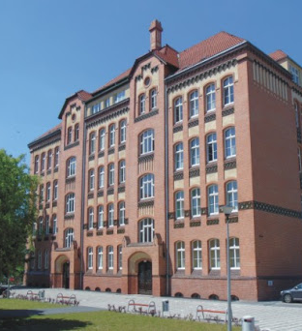
1 miejsce – VIII Liceum im. A. Mickiewicza
Najlepszym liceum w Poznaniu na 2020 roku
z 78,570 punktami zostało VIII liceum im. Adama Mickiewicza, które znajduje się przy ulicy Cegielskiego 1. VIII LO w Poznaniu może poszczycić się bardzo wysokimi średnimi
z egzaminu dojrzałości oraz nienaganną zdawalnością. Liceum świetnie przygotowuje swoich uczniów nie tylko do egzaminu dojrzałości ale również do przyszłych studiów na uczelniach wyższych.

Slide 9
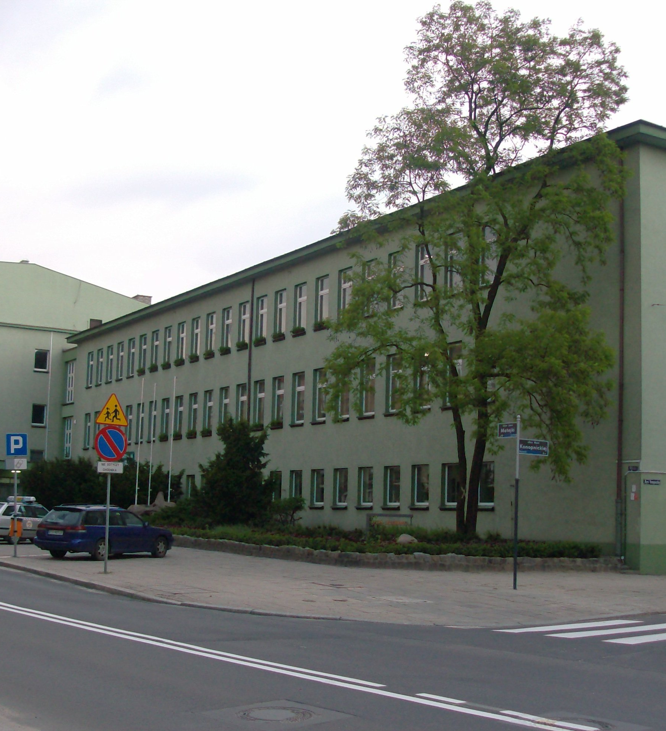
2 miejsce – II Liceum im. Gen. Zamoyskiego i H. Modrzewskiej
Na drugim miejscu uplasowało się II liceum
im. Gen. Zamoyskiego i H. Modrzewskiej uzyskując 73,306 punktów. Uczniowie II LO w Poznaniu również bardzo dobrze radzą sobie z maturą pod względem zdawalności oraz mogą pochwalić się wysokimi wynikami. Poziom nauczania szkół jest bardzo wysoki a próg dostania się podczas rekrutacji nie należy do najniższych w Poznaniu. Szkoła znajduje się ulicy Matejki 8/10.

Slide 10
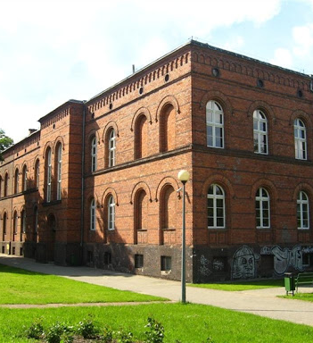
3 miejsce – Liceum im. św. Marii Magdaleny
Na ostatnim miejscu podium znalazło się Liceum św. Marii Magdaleny
w Poznaniu, które uzyskało 72,429 punktów. Większość Poznaniaków bardzo dobrze zna Liceum św. Marii Magdaleny, które znajduje się przy ulicy Garbary 24 i od wielu lat kształci absolwentów, którzy potem studiują na uczelniach w całej Polsce.

Slide 11
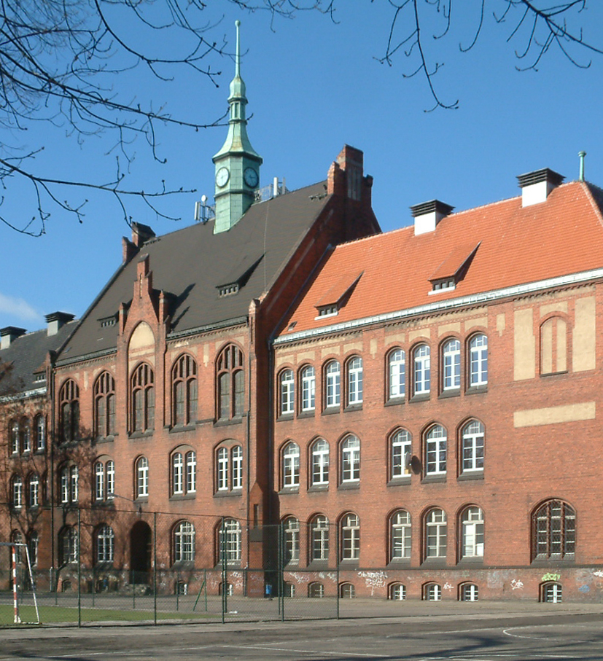
4 miejsce – Liceum im. K. Marcinkowskiego
Na czwartym miejscu znalazł się popularny "MARCINEK" to od lat jedno
z najlepszych liceów Poznania
i Wielkopolski, uzyskując wynik 69,635 punktów. To 95 - letnia tradycja kształcenia licealistów. To sekcja dwujęzyczna polsko - francuska. To bogate tradycje teatralne i chóralne. Zaangażowanie w działalność charytatywną. Naszą ofertę edukacyjną kierujemy do uczniów zainteresowanych zdobyciem wykształcenia na wysokim poziomie, pozwalającym podejmować studia medyczne, prawnicze, ekonomiczne i politechniczne.

Slide 12
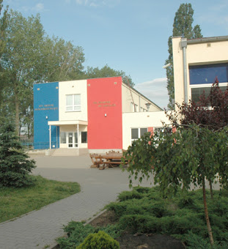
5 miejsce – XVI Liceum im. Charlesa de Gaulle
XVI Liceum Ogólnokształcące z Oddziałami Dwujęzycznymi im. Charles de Gaulle, wchodzi w skład Zespołu Szkół Ogólnokształcących nr 2 i uzyskało
w rankingu 66,315 punktów. Szkoła zapewnia uczniom wysoko wykwalifikowaną kadrę pedagogiczną a także bogatą bazę dydaktyczną. Od roku szkolnego 2011 uczniowie uczą się języka chińskiego jako drugiego języka obcego obowiązkowego. Od września 2011 r. uczniowie mogą również uczyć się następujących języków: j.fiński, j.holenderski, j.portugalski, j.węgierski
i j.włoski, z wykorzystaniem sieci komputerowych
i Internetu ( E-learning) w ramach Programu Ustawicznego Kształcenia w Strukturach Erazmus.

Slide 13
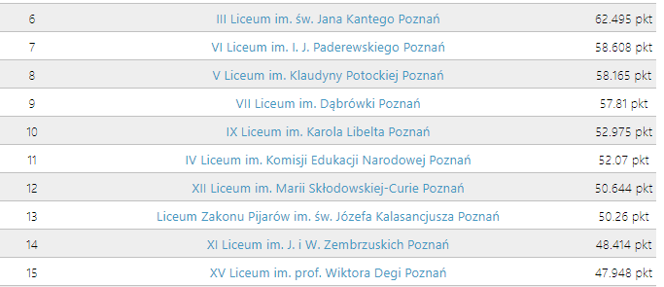
Pozostałe miejsca w rankingu

Slide 14
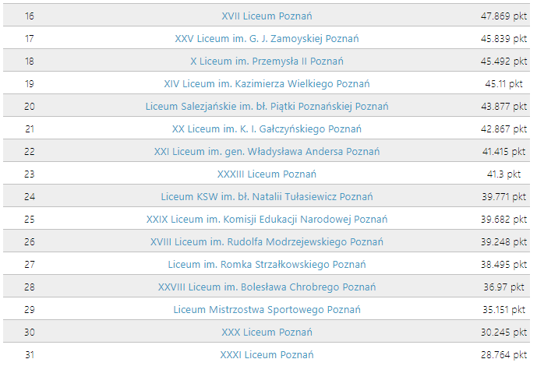

Slide 15
Technika

Slide 16
W rankingu techników w Poznaniu, który zorganizowany został przez portal WaszaEdukacja.pl, wzięło udział 21 techników, spełniając tym samym wymogi regulaminu.
Podczas tworzenia rankingu, brane pod uwagę były wyniki egzaminów maturalnych na poziomie podstawowym oraz rozszerzonym, egzaminy zawodowe, wskaźnik Edukacyjnej Wartości Dodanej (EWD) oraz osiągnięcia z olimpiad przedmiotowych. Wszystkie dane do rankingu pozyskane zostały ze sprawdzonych źródeł takich jak OKE, CKE, MEN oraz innych placówek oświatowych.

Slide 17
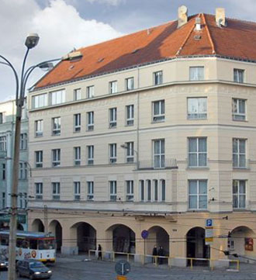
1 miejsce – Technikum Komunikacji Poznań
Technikum zajęło pierwsze miejsce zdobywając 71,234 punkty. Znakomita lokalizacja. Szkoła znana jest z niepowtarzalnej, rodzinnej atmosfery, którą współtworzą: doświadczone grono pedagogiczne, zaangażowani rodzice
i sympatyczni uczniowie. Dlatego często kolejne pokolenia dokonywały tego samego wyboru, co ich dziadkowie i rodzice. Ponad 60-letnia tradycja Szkoły jest gwarancją solidnego
i rzetelnego przygotowania ogólnego oraz zawodowego. Komfortowa nauka. Zajęcia szkolne (tylko pierwsza zmiana!) odbywają się w bogato wyposażonych, klimatyzowanych pracowniach przedmiotowych. Dysponujemy doskonałą bazą informatyczną - 6 pracowni informatycznych, dostęp do szerokopasmowego internetu łączem
o przepustowości 100Mb/s (bezpośrednie przyłącze do sieci POZMAN). 22 sale lekcyjne wyposażone są w tablice interaktywne wykorzystywane przez uczniów i nauczycieli
w czasie zajęć.

Slide 18
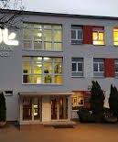
2 miejsce – Technikum Łączności Poznań
Drugie miejsce na podium i suma uzyskanych punktów 64,751. Kształcenie
w technikum odbywa się w zawodzie technik elektronik, technik informatyk, technik teleinformatyk i fototechnik. Atuty szkoły:tuty ZSŁ to: - Certyfikat ISO 9001:2008 - możliwość zdobycia uprawnień SEP, ECDL oraz Microsoft IT - upoważnienie OKE do organizowania etapu praktycznego egzaminu potwierdzającego kwalifikacje zawodowe - nowocześnie wyposażone pracownie zawodowe - 137 stanowisk komputerowych - Szkolne Centrum Edukacji Medialnej (Biblioteka) - 12 stanowisk komputerowych - bogate zaplecze sportowe (boiska do koszykówki, piłki nożnej, siłownia, sala gimnastyczna, w pierwszej klasie obowiązkowe zajęcia na pływalni) - ciekawa oferta zajęć pozalekcyjnych - nauka wybranych przedmiotów zawodowych
z wykorzystaniem języka angielskiego - Studio RTV (montaż filmów, tworzenie audycji radiowych etc.) - monitoring placówki w ramach programu "Bezpieczna Szkoła" - uczniowie ZSŁ uzyskują stypendium Prezesa Rady Ministrów jak również zostają laureatami nagrody Prezydenta Miasta Poznania.

Slide 19
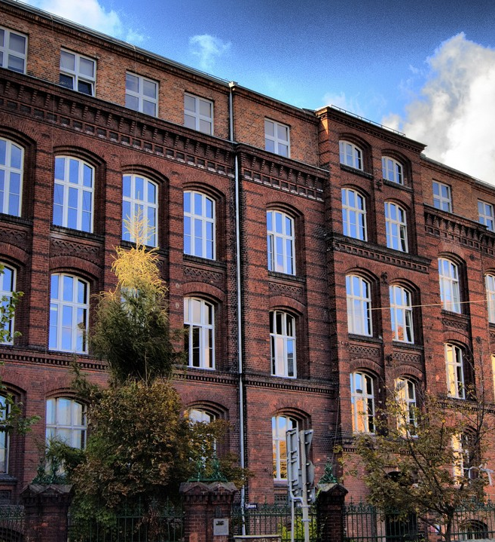
3 miejsce – Technikum Budowlane
Z sumą punktów 60,349, na trzecim miejscu znalazło się Technikum Budowlane, które jest szkołą o prawie 100-letniej tradycji, łączącą skutecznie tradycję z nowoczesnością.
W grudniu 2007 szkoła otrzymała zaszczytne imię gen. Władysława Andersa, którego postać stanowi wzór w procesie wychowywania naszych uczniów. Szkoła uwzględnia potrzeby uczniów ambitnych i tych, którzy chcą się uczyć. Uczniowie technikum są laureatami Olimpiady Wiedzy i Umiejętności Budowlanych, Turnieju Młodych Mistrzów Techniki, Konkursu im. prof. R. Kozaka. O wiarygodności
w zdobywaniu wiedzy, serdecznej i życzliwej atmosferze mogą świadczyć kolejne pokolenia młodych ludzi, które podejmują naukę w szkole, często kontynuując rodzinne tradycje.

Slide 20
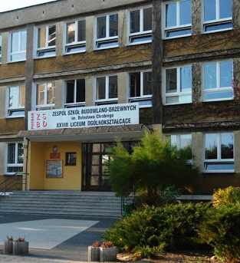
4 miejsce – Technikum Budowlano-Drzewne
Technikum Budowlano-Drzewne w Zespole Szkół Budowlano-Drzewnych im. Bolesława Chrobrego
w Poznaniu ma swoją historię i tradycje od ponad 60 lat – od 1956 roku, w opracowanym rankingu uzyskało 57,267 punktów. W technikum proponujemy naukę w siedmiu zawodach: „technik budownictwa”, „technik technologii drewna”, „technik architektury krajobrazu”, „technik inżynierii sanitarnej”, „technik robót wykończeniowych w budownictwie”, „technik gazownictwa” i „technik renowacji elementów architektury". Dla zamiejscowych możliwość zakwaterowania w bursie szkolnej przy
ul. Czeremchowej 22 w Poznaniu.

Slide 21
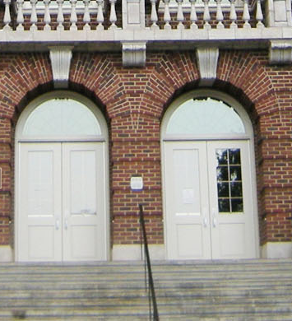
5 miejsce – Technikum Ekonomiczno-Administracyjne nr 1
Szkoła jest objęta patronatem Uniwersytetu Ekonomicznego w Poznaniu oraz Wyższej Szkoły Bankowej. Współpracujemy także ze Stowarzyszeniem Księgowych
w Polsce, Nauka w technikum trwa 4 lata, po ukończeniu szkoły uczeń może przystąpić do egzaminu maturalnego.
W Technikum Ekonomiczno-Administracyjnym nr 1 można kształcić się w jednym z czterech zawodów: - technik organizacji reklamy (rozszerzona geografia oraz j. niemiecki lub j. angielski), - technik ekonomista (rozszerzony język obcy - angielski lub niemiecki oraz matematyka lub geografia), - technik obsługi turystycznej (rozszerzona geografia oraz j. niemiecki lub j. angielski), - technik informatyk (rozszerzona matematyka i j. angielski).
W ramach każdego zawodu uczeń zdaje także egzaminy
z kwalifikacji wchodzących w skład zawodu. Suma uzyskanych punktów to 56,216.

Slide 22
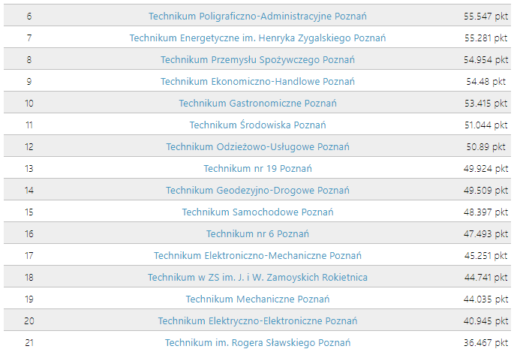
Pozostałe miejsca w rankingu

Slide 23
Przydatne strony:
https://licea.perspektywy.pl/2020/tabele/ranking-wojewodzki-liceow/1/15
https://waszaedukacja.pl/ranking/poznan/licea
https://waszaedukacja.pl/ranking/poznan/technika
https://www.nowaera.pl/szkola-srednia-bez-tajemnic
https://www.gov.pl/web/edukacja-i-nauka/rekrutacja-do-szkol-2021-2022

